Slide 1
Teoria das Finanças Públicas
Aula 3
Tributo e Despesa
Prof.João Rogério Sanson
Notes:
1

Slide 2
Teoria das Finanças Públicas
Objetivos da aula
Classificar as receitas e despesas orçamentárias
Distinguir diferentes conceitos de incidência tributária e fiscal
Notes:
2

Slide 3
Teoria das Finanças Públicas
Classificação das receitas
Correntes: tributos, receitas de atividades produtivas e transferências correntes
Capital: empréstimos e vendas de bens
Notes:
3

Slide 4
Teoria das Finanças Públicas
Bases tributárias
Valor da propriedade: IPTU, IPVA
Transmissão de ativos reais: ITBI
Vendas de mercadorias: ICMS, IPI
Fluxos de renda: IR
Transações financeiras: IOF
Notes:
4

Slide 5
Teoria das Finanças Públicas
Principais tributos - 2006
ICMS 23%
IR 17%
Contr.para a Prev.Social 15,5%
COFINS 11,4%
Demais 33,1%
Notes:
5

Slide 6
Teoria das Finanças Públicas
Incidência tributária
Incidência legal
Incidência econômica: a incidência verdadeira em geral não é a que parece ser
Notes:
6

Slide 7
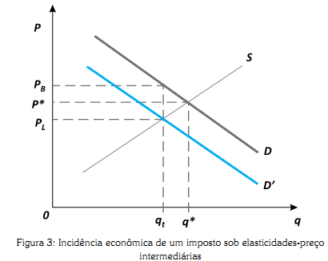
Teoria das Finanças Públicas
Incidência tributária
Incidência econômica
Obs.: ler os trechos sobre os casos especiais e as qualificações.
Notes:
7

Slide 8
Teoria das Finanças Públicas
Despesa
Despesa orçamentária
Vários critérios de classificação, segundo a Lei n° 4320/64 e atualizações
Notes:
8

Slide 9
Teoria das Finanças Públicas
Classificação das despesas pela finalidade
Funções e subfunções
Exemplo:
função da Saúde
subfunção de Vigilância Epidemiológica
Notes:
9

Slide 10
Teoria das Finanças Públicas
Classificação das despesas pela natureza
Despesas correntes: para manter o governo em funcionamento ou redistribuir renda
Despesas de capital: para mudar o estoque de capital da economia
O investimento público e sua avaliação
Notes:
10

Slide 11
Teoria das Finanças Públicas
Despesa e redistribuição de renda
Desalinhamento entre sacrifícios, via pagamento de impostos, e benefícios recebidos, via despesas públicas
Redistribuição de renda: Bolsa-Família, subsídios a certos bens e serviços e seguridade social
Seguridade social:
acesso universal a serviços públicos de saúde
previdência social
Incidência fiscal
Notes:
11

Slide 12
Teoria das Finanças Públicas
Fechando esta videoaula ...
O que nós vimos?
As receitas e as despesas são classificáveis segunto a natureza; as despesas, segundo as funções
Incidência: legal, econômica e fiscal
Os tributos e os gastos afetam a renda de todas pessoas
Redistribuição de renda via seguridade social
Notes:
12

Slide 13
Teoria das Finanças Públicas
Fechando esta videoaula ...
Dúvidas?
Reveja a aula.
Releia o texto da Unidade 3 e 4.
Consulte seu tutor.
Bons estudos e até a próxima videoaula!
Notes:
13

